Slide 1
第二章 误差分析基础及测量不确定度
掌握:
根据检测目的选择测量精度
误差原因分析及误差的表示方法
间接检测时误差的传递法则
平均值误差的估计以及粗大误差的检验
测量不确定度的概念
根据测量数据推导实验公式

Slide 2
2.1检测精度
检测和测量的精度是相对的
根据实际需要选择恰当的测量精度
测量精度可以用误差来表示，精度低即测量误差大

Slide 3
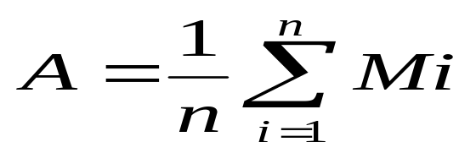
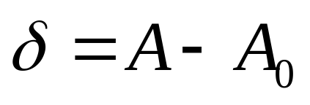
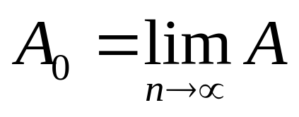
2.2 误差分析的基本概念
2.2.1真值、测量值、误差的关系
误差x，即测量值M偏离真值A₀的程度
X=M-A₀
测量的平均值
偏差
当n足够大时

Slide 4
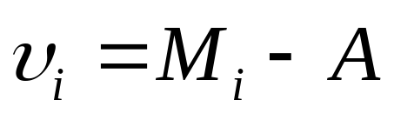
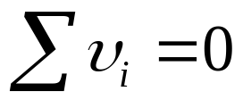
2.2.2几种误差的定义
1、残差 各测量值M_{i}与平均值A的差称为残余误差或残差
残差的重要特征是各测量值的残差的总和等于0

Slide 5
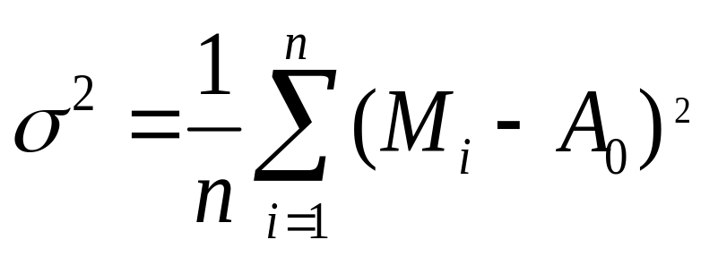
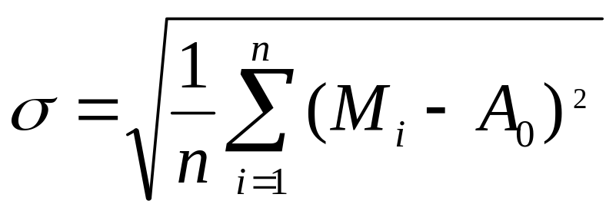
2、方差
即：样本中各数据与样本平均数的差的平方和的平均数叫做方差
3、标准误差
式中：n为测量次数，且为无穷大，A₀为真值

Slide 6
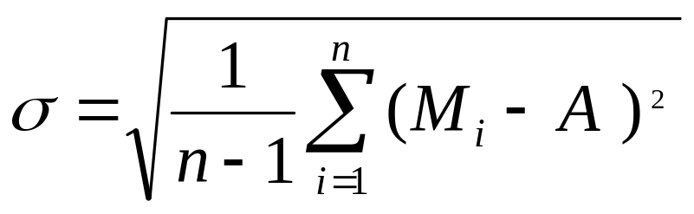
实际中n为有限值，而且真值是未知的，所以用测量值的算术平均值代替真值，得到的标准差称为实验标准差。

Slide 7
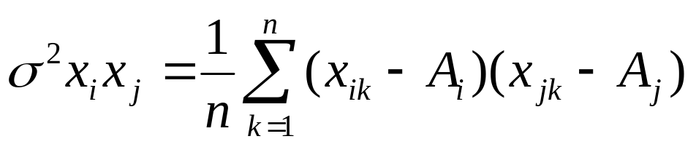
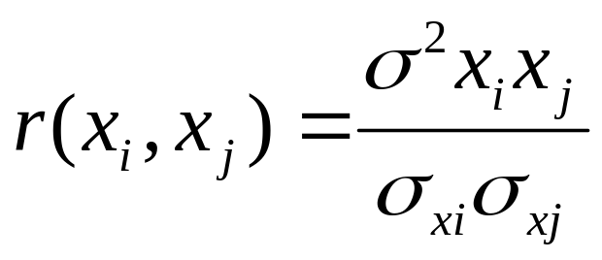
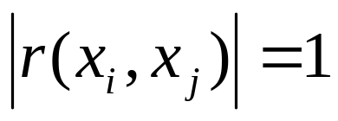
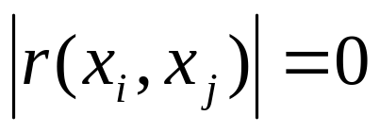
4、协方差与相关系数
两组测量值x_{ik和}x_{jk}（k=1,2,….n)的平均值分别为A_{i}和A_{j}则协方差为
协方差系数
[-1,1]
100%相关
不相关，独立

Slide 8
2.3误差原因分析
1、检测系统误差
2、环境误差
3、方法误差
4、人员误差

Slide 9
2.4 误差的分类
1、系统误差：在同一条件下，对同一被测参数进行多次重复测量时，所出现的数值、符号都相同的，或者按照一定规律变化的误差称为系统误差
2、随机误差：在同一测量条件下，多次重复测量同一被测量时，其绝对值和符号以不可预定的方式变化，即具有随机性的误差
3、粗大误差：超出规定条件下预期的误差

Slide 10
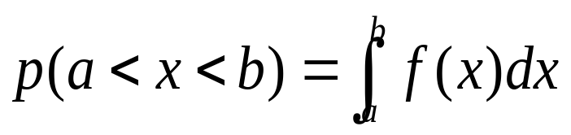
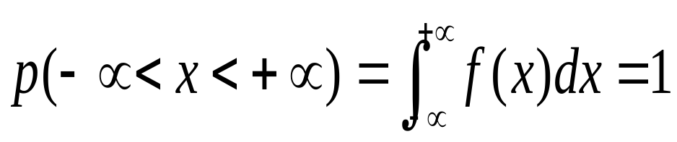
2.5误差的统计处理
2.5.1随机误差概率及概率密度函数的性质
1、y=f(x) 误差x 发生的概率密度
2、P(x)=f(x)dx 误差为x的概率，称为概率元
3、
误差在a与b之间的概率
4、

Slide 11
性质
1、对称性2、抵偿性
3、单峰性4、有界性
F(x)满足如下条件
1、对所有误差x,f(x)>0
2、f(x)为偶函数，正负对称分布
3、x=0时，f(x) 取最大值
4、x>0，f(x)单值减少
5、f(x)曲线在误差x较小时呈上凸，在x较大时呈下凸

Slide 12
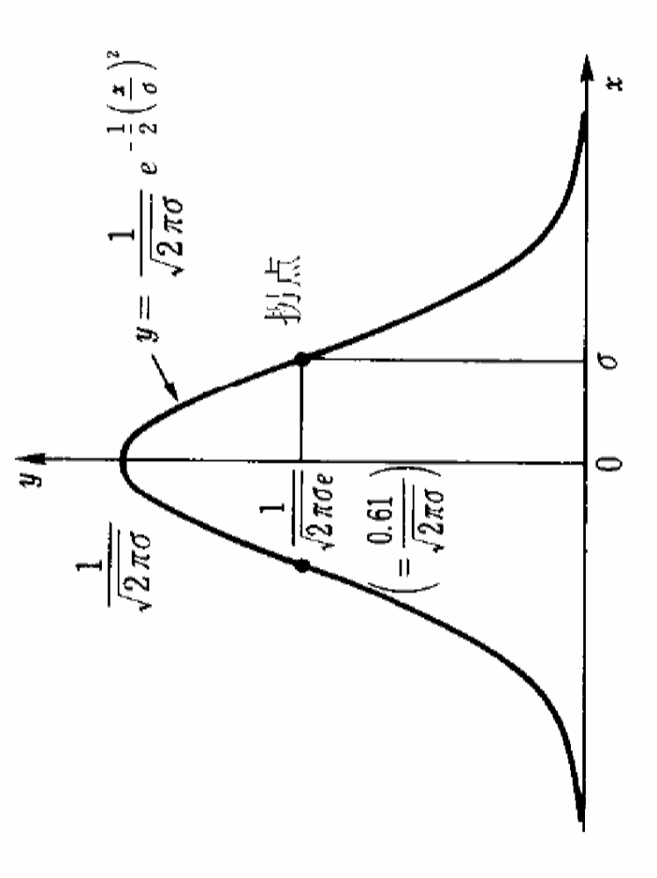
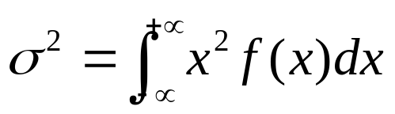
2.5.2随机误差的正态分布及其特征点
P(−∞ < x < +∞) =
上凸下凹

Slide 13
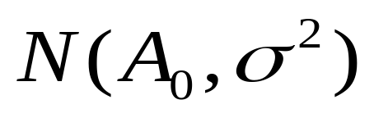
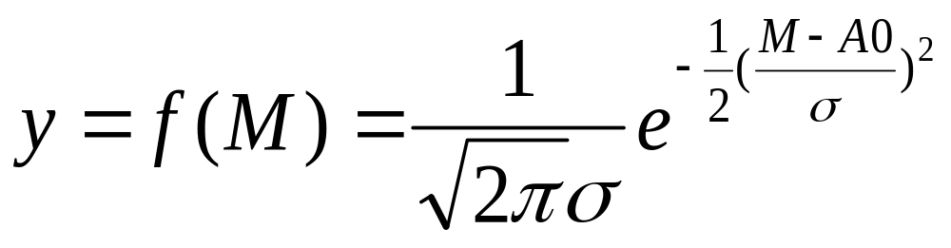
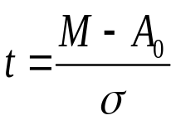
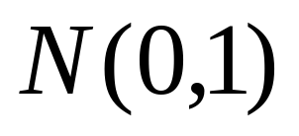
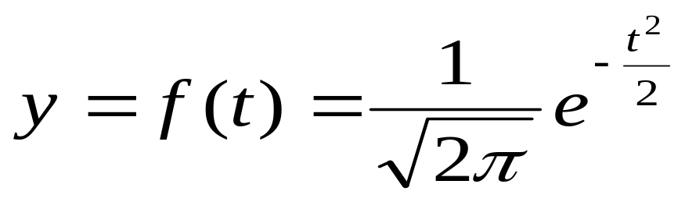
随机误差的正态分布
归
一
化

Slide 14
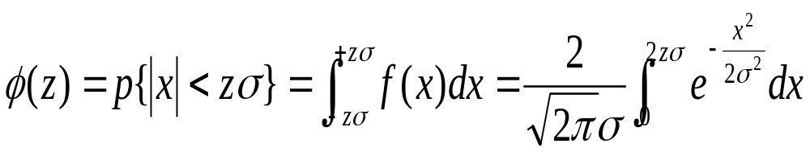
2.5.3置信区间与置信概率
置信区间：随机变量取值的范围，用正态分布标准偏差的倍数即±zσ来表示，z为置信系数
置信概率:随机变量在置信区间±zσ内取值的概率
置信水平：表示随机变量在置信区间以外取值的概率

Slide 15
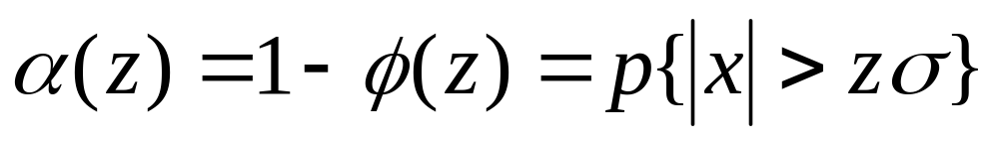
正态分布的置信概率的数值表
t or Z 0.00 0.50 0.6745 0.7979 1.00 1.96 2.00 3.00 ∞
概率 0.3989 0.3521 0.3177 0.2901 0.2420 0.0584 0.054 0.0044 0.00
密度
置信 0.0000 0.3829 0.5000 0.5751 0.6827 0.9500 0.9545 0.9973 1.0000
概率
置信系数愈大，置信区间愈宽，置信概率愈大，随机误差的范围也愈大，对测量精度的要求愈低。{或然误差，平均误差，标准误差，极限误差}

Slide 16
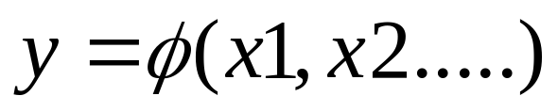


2.6 误差传递法则
2.6.1 误差传递法则
当间接检测量Y与相互独立的直接检测量X1,X2 ,….有如下的函数关系
并且x1,x2…的标准差分别为
…时，考虑
如何求Y的标准偏差

Slide 17
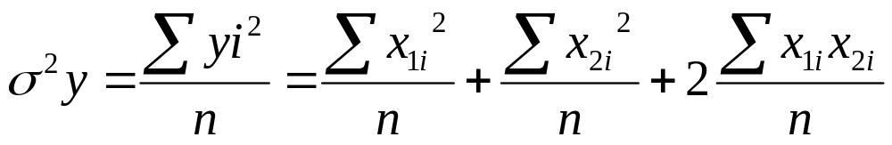
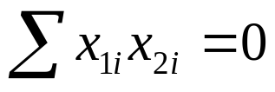
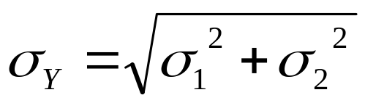
（1）、Y=x₁+x₂
X₁的误差为x₁₁,x₁₂,…x_{1n} , x2的误差为x₂₁,x₂₂,…,x_{2n}时，由y_{i}=x_{1i}+x_{2i},可得
由于x1和x2的独立性，协方差
则

Slide 18
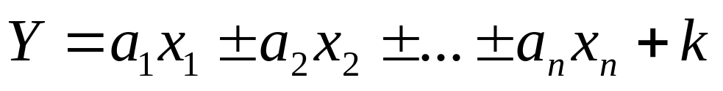
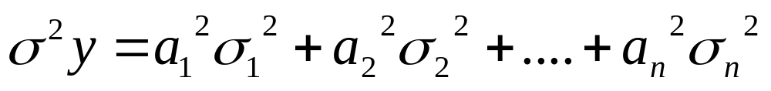
(2)、任意线性组合的情况：
因为x_{1,} x₂,…x_{n}的误差的协方差均为零，则

Slide 19
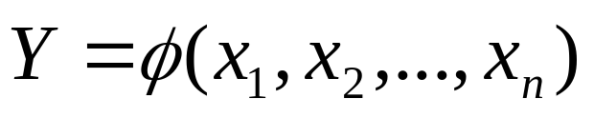
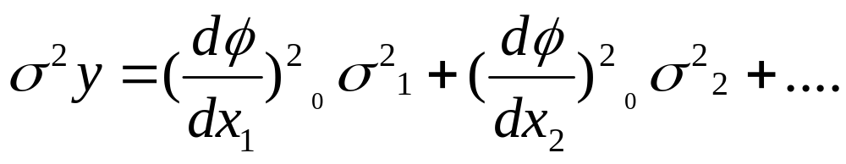
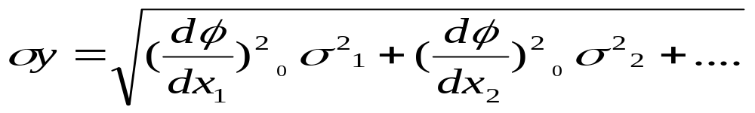
（3）一般情况
将间接检测量在Y₀附近泰勒级数展开，并略去高阶误差项，可得
上式称为误差传递法则，用标准偏差表示为

Slide 20




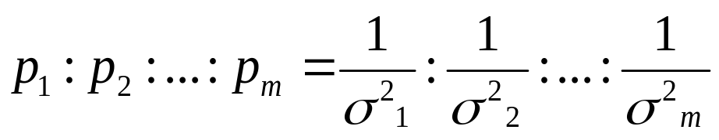
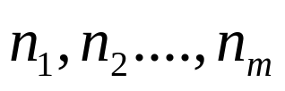
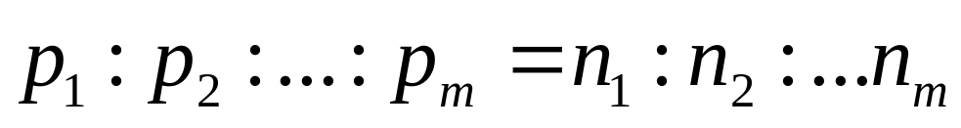
2.6.2不等精度测量的加权及误差
（1）权重的大小
一般用方差 的倒数的比值表示，如果m组测量数据各自的检测方差为
，
，…
则
如果各种检测方法的精度同为
但每组检测数据
的个数不同，分别为
时，则

Slide 21
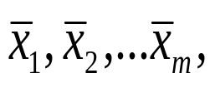

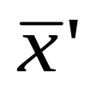
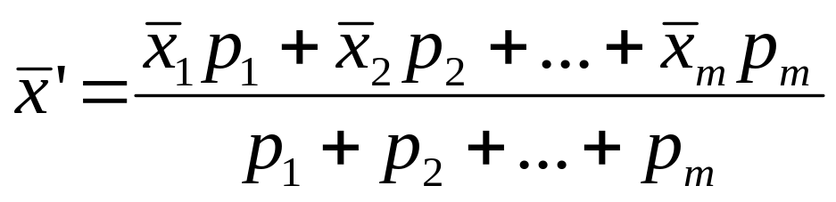

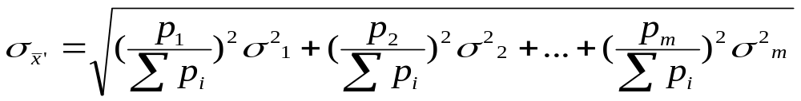
（2）加权平均
设m组测量数据各自的平均值为
相应于
各组的权重分别为
加权平均
为
根据误差传递法则，加权平均结果 的误差被合成为

Slide 22
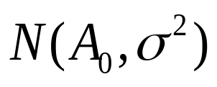

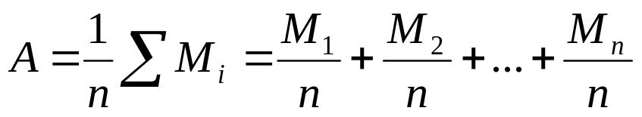
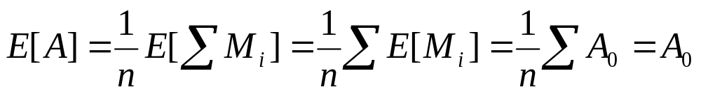
2.7 误差估计
平均值误差的表示方法
当每个测量结果M_{i}按
正态分布时，一组
测量数据
的平均值A为
A的期待值为：

Slide 23
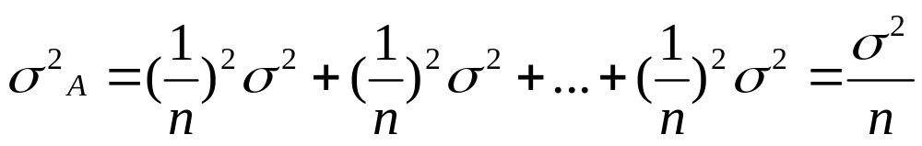
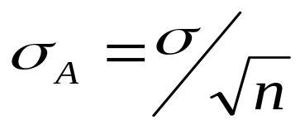
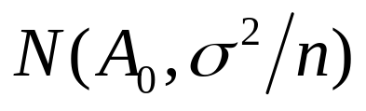
A的方差根据误差传递法则可得：
其标准差为：
测量数据的平均值A按
正态分布

Slide 24

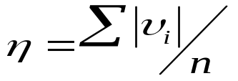

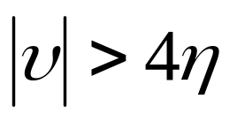
2.8 粗大误差检验
1、简单检验方法
先将可疑值除外，用其余数据的平均值
及平均
残差
，计算可疑值与
的残差
如果
则此可疑值应剔除
例：10个测量值{160，171，243，192，153，186，163，189，195，178}中的粗大误差243是否应该剔除？如果剔除，求剔除前后的平均值和标准偏差。

Slide 25

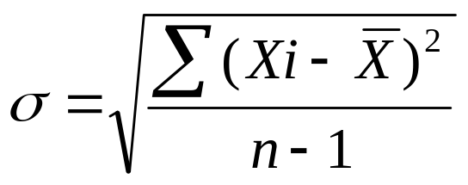


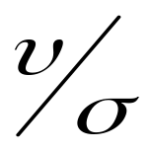

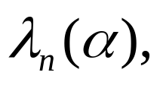

（2）格罗布斯检验方法
先算出包括可疑值在内的这组数据的平均值 及其标准
偏差
算出可疑值的残差 与 的
的比值
根据格罗布斯准则，可得n次测量下置信
水平为 时的界限系数
如果
则此可疑值应剔除

Slide 26
2.9 测量的不确定度
2.9.1 测量不确定度的由来
测量不确定度表示测量结果的不可信程度，是与测量结果相关联的参数，测量不确定度不反映测量结果与真值是否接近的程度

Slide 27
2.9.2 测量不确定度的分类
（1）标准不确定度
用标准偏差表示的测量结果的不确定度称为标准不确定度，用U表示。
A类评定（U_{A})：用统计的方法评定，由一系列的测量结果根据概率统计，得到测量结果的标准偏差
B类评定（U_{B}):用非统计方法评定得到标准偏差值。

Slide 28




（2）合成标准不确定度(U_{C)}
由各不确定度分量合成的标准不确定度，称为合成标准不确定度。
如果各直接测量是独立的，则：
为各分量的标准不确定度
为合成不确定度
如果各直接测量不是独立的则：

Slide 29

（3）扩展不确定度（U）
扩展不确定度由标准不确定度的倍数表示的测量不确定度。
K的大小决定了扩展不确定度的置信概率
当说明置信概率为P的扩展不确定度时，可以用U_{P}表示。如U_{0.95}表示结果落在以U为半宽度区间的概率为0.95

Slide 30



2.9.3 测量不确定度的评定方法
（1）A类标准不确定度的评定方法
测量值（x_{i})的算术平均值为
总体标准差：
实验标准差：

Slide 31




平均值的标准偏差是任何单次测量结果标准偏差的
用
作为被测量的测量结果的估计值，它的标准偏差
则称为A 类标准不确定度即
A类标准不确定度的 自由度为（n-1)

